Slide 1
COMISIÓN PERMANENTE MARC-TTD
II REUNIÓN PREPARATORIA
XXII edición De la CUMBRE JUDICIAL IBEROAMERICANA
mADRID, España
19 Y 20 DE FEBRERO 2025

Slide 2
“Reglas comunes Iberoamericanas sobre Justicia Penal Juvenil Restaurativa”.
Aprobadas en la XXI Edición de la Cumbre Judicial Iberoamericana
(20-22 de septiembre de 2023, en Lima, Perú).
COMISIÓN PERMANENTE
MARC-TTD

Slide 3
Difusión, implementación y seguimiento
“Seminario de Difusión del “Convenio Iberoamericano de Acceso a la Justicia”, organizado por la COMJIB, realizado el 23 julio de 2024 (Virtual).
“V Congreso Internacional de Justicia Juvenil Restaurativa”, que se realizó en San José, Costa Rica los días 05, 06, y 07 de noviembre de 2024.
“Precongreso Mundial de Justicia para Niños Niñas y Adolescentes”, realizado en Cartagena de Indias Colombia, noviembre de 2024.
COMISIÓN PERMANENTE
MARC-TTD

Slide 4
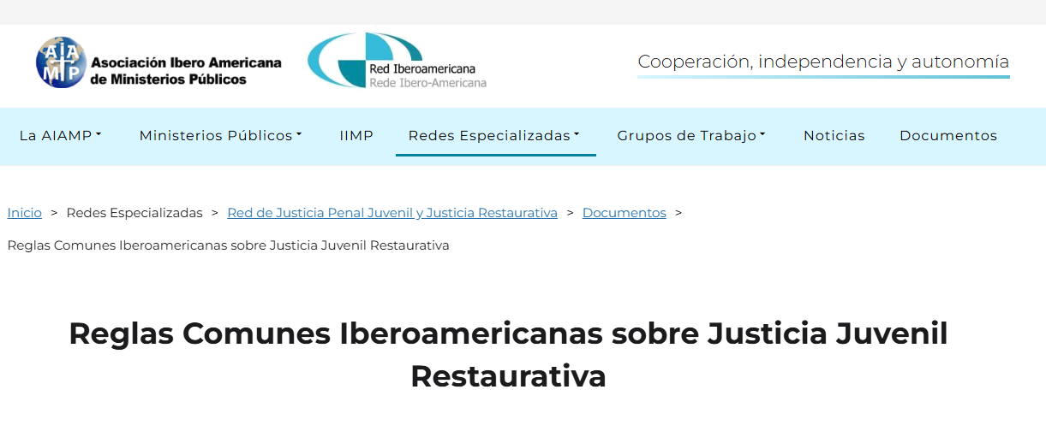
Difusión, implementación y seguimiento
La Asociación Iberoamericana de Ministerios Públicos (AIAMP), las aprobó en la Asamblea Ordinaria celebrada en Santiago de Chile, el 1 y 2 de febrero de 2024. (Están publicadas en su página web).
La Asociación Interamericana de Defensorías Públicas (AIDEF), las ha difundido a través de su página web y las ha incluido en distintas capacitaciones y talleres.
COMISIÓN PERMANENTE
MARC-TTD

Slide 5
“Estatutos de la Red Iberoamericana de Métodos Alternos de Resolución de Conflictos, Justicia Restaurativa y Tribunales de Tratamiento de Drogas (Red MARC-TTD)”.
COMISIÓN PERMANENTE
MARC-TTD

Slide 6
CARACTERÍSTICAS
La estructura organizativa está conformada por el Consejo Consultivo (Comisión MARC-TTD), los Integrantes de la Red MARC-TTD, y la Secretaría Técnica, cuyas atribuciones están debidamente detalladas.
Su funcionamiento estará sujeto a la supervisión del Consejo Consultivo.
Para su elaboración se utilizó como referencia la Red Iberoamericana de Escuelas Judiciales (RIAEJ) y el Reglamento de la Red Iberoamericana de Cooperación Jurídica Internacional (IberRed).
COMISIÓN MARC-TTD

Slide 7
TRABAJO REALIZADO
4 reuniones de la Comisión
El 13 de marzo, 12 de junio, 10 de septiembre y 17 de diciembre de 2024
En estos encuentros, se destacó la finalidad y los beneficios de su creación, con el objetivo de fortalecer los Métodos de Resolución de Conflictos, la Justicia Restaurativa y los Tribunales de Tratamiento de Drogas en los poderes judiciales iberoamericanos.
Los periodos para observaciones permitieron optimizar y ajustar el proyecto con los objetivos y lineamientos establecidos.
2 periodos para observaciones
COMISIÓN MARC-TTD
Asociación Ibero Americana
De Ministerios Públicos

Slide 8
IMPORTANCIA
Necesidad de una coordinación entre las entidades encargadas de los Métodos Alternos de Resolución de Conflictos en Iberoamérica, en sus distintas acepciones.
Coordinar y fortalecer la comunicación entre sus miembros, a favor de una administración de justicia inclusiva y con el más amplio acceso.
Fomentar la investigación, publicación, intercambio de experiencias, asesoría y capacitación en métodos alternos de resolución de conflictos.
Promueve la colaboración con otras Redes de la Cumbre Judicial Iberoamericana, universidades, redes de justicia y diversas organizaciones o asociaciones internacionales especializadas en métodos alternos de resolución de conflictos.
Contempla programas de pasantías e intercambios.
COMISIÓN MARC-TTD

Slide 9
COMISIÓN PERMANENTE MARC-TTD
II REUNIÓN PREPARATORIA
XXII edición De la CUMBRE JUDICIAL IBEROAMERICANA
mADRID, España
19 Y 20 DE FEBRERO 2025

